Slide 1

Název školy: ZŠ a MŠ Zvole, okr. Praha-západ
Autor: Mgr. Lucie Strejcová
Název: VY_32_INOVACE_19 3Š Někde chybí, někde přebývá?
Téma: Umění a kultura –Hv
Číslo projektu: CZ.1.07/1.4.00/21.0305

Slide 2
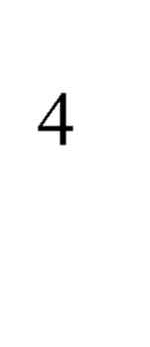






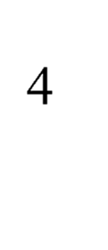






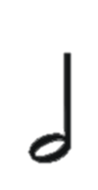

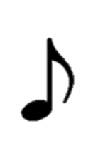
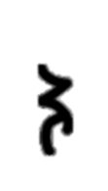
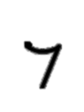
Má to tak být? Uprav takty tak, aby byly správně

Slide 3
Anotace
Vždy dva sousední takty je potřeba upravit. V jednom něco chybí, ve druhém přebývá.
Děti přetáhnou rytmické hodnoty z jednoho do druhého taktu tak, aby byly oba správně.

Slide 4

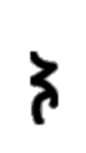






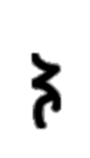

Řešení

